Slide 1
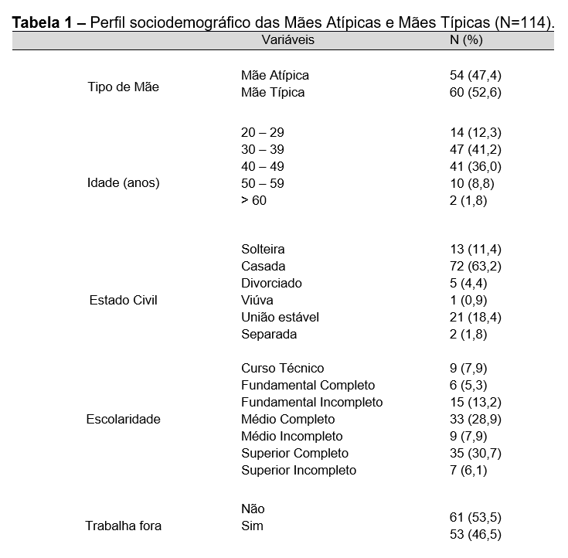
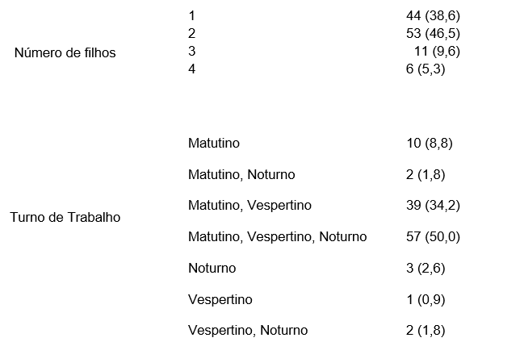
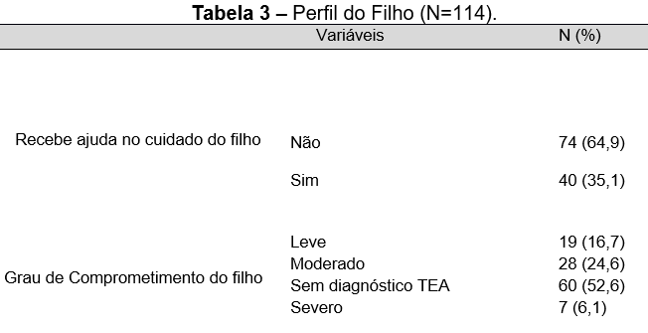
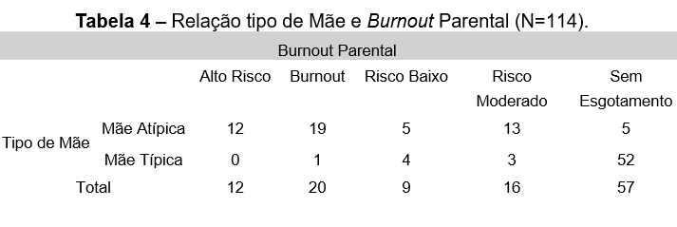
ESTRESSE DE MÃES DE PORTADORES DO TRANSTORNO DO ESPECTRO AUTISTA: BURNOUT PARENTAL
Milena Barbosa Rodrigues¹; Manuela Negrelli Brunetti²; Adriene de Freitas Moreno Rodrigues³; Luciano Antonio Rodrigues⁴
¹Graduanda de enfermagem – UNESC; ²Doutoranda em doenças Infecciosas UFES; ³Enfermeira, Mestra em gestão Integrada do Território (UNIVALE), Professora – UNESC; ⁴Doutor em Ciências da Saúde, Professor – UNESC, – milena2016rodrigues@outlook.com, adrienefmr@gmail.com, proflucianorodrigues@gmail.com.
Palavras-Chaves: Autismo, Saúde Mental, Esgotamento Emocional, Família.
INTRODUÇÃO
RESULTADOS
O burnout parental ou esgotamento parental é o estresse vivido por pais e mães e pode ser definido como a tensão negativa relacionada ao eu, a criança e a interação pai-filho no contexto da parentalidade. O estresse é uma resposta complexa do organismo, que envolve reações físicas, psicológicas, mentais e hormonais frente a qualquer evento que seja interpretado pela pessoa como desafiante. Como defesa, o organismo gera uma série de reações ao estresse, que podem alterar o nível comportamental do indivíduo, bem como aspectos físicos.
O estudo tem o objetivo de avaliar o Burnout Parental em mães portadores do Transtorno do Espectro Autista (TEA) comparando com a avaliação do Burnout Parental de mães típicas.
Trata-se de um estudo observacional, exploratório, de caso – controle, transversal, de abordagem qualiquantitativa realizado com 114 mães, sendo 54 mães atípicas(caso) e 60 mães típicas (controle), no período de agosto de 2023 a julho de 2024. Foi identificado o perfil sociodemográfico, estilo de vida e aplicado o instrumento Parental Burnout Assessment (PBA) para classificação do nível de estresse. A interferência estatística, a compilação, tabulação e cruzamento de dados foram desenvolvidos com base no método de análise de dados de qui-quadrado de Pearson, por meio do software SPSS Statistics 22.0, considerando um percentual para validação de significância de p<0,05. O estudo foi aprovado no Comitê de Ética em Pesquisa com Seres Humanos do Centro Universitário do Espírito Santo – UNESC.
Na classificação de PBA as mães atípicas possuem alto risco e presença burnout a comparar com mães típicas. As mães mais propícias à burnout foram as que possuem o ensino médio e superior completo, tendo filhos com nível de suporte 2 do autismo e mesmo recebendo ajuda no cuidado.
Frente a estes pressupostos é possível afirmar que o Burnout Parental está presente de forma significativa em mães portadores do Transtorno do Espectro Autista (TEA) a comparar mães de crianças típicas.
Agradecimento: Programa de Iniciação Científica e Tecnológica, PICT – PIBICT/UNESC
CONCLUSÃO
OBJETIVO
TABELAS COM ANÁLISES DE DADOS DA PESQUISA
METODOLOGIA
FONTE: Dados retirados do próprio estudo.
REFERÊNCIAS
AMERICAN PSYCHISTRIC ASSOCISTION. Manual Diagnóstico e Estatístico de Transtornos Mentais: DSM-5. Porto Alegre: Artmed, 2014. 948 p
CENTER FOR DISEASE CONTROL AND PREVENTION. Autism prevalente slightly higher in CDC’s ADDM Network. CDC Newsroom Realeases. Atlanta (USA), 26 abr. 2020. Disponível em: https://www.cdc.gov/media/reases/2018/p0426-autism-prevalence.html.
MARQUES, Mariana. Autismo na infância. A relevância da CID – 11 para o Diagnóstico Preciso do Autismo. 2023. Disponível em: https://autismonainfancia.com.br/cid-11-autismo/.
RODRIGUES, Luciano Antonio et al. Association between occupational stress, markers of inflammation, and oxidative stress in intensive care unit workers: a cross-sectional study. Rev. Bras. Med. Trab. 2024; v.22, n. 2.,p.1-11. Disponível em: https://rbmt.org.br/details/3012/pt-BR/associacao-entre-estresse-ocupacional--marcadores-de-inflamacao-e-estresse-oxidativo-em-profissionais-de-unidade-de-terapia-intensiva--um-estudo-trans
ROSKAM, Isabelle; MIKOLAJCZAK, Moïra. A step forward in the conceptualization and measurement of parental burnout: The Parental Burnout Assessment (PBA) (no prelo). Frontiers in Psychology. Bélgica. 2018.

